Slide 1

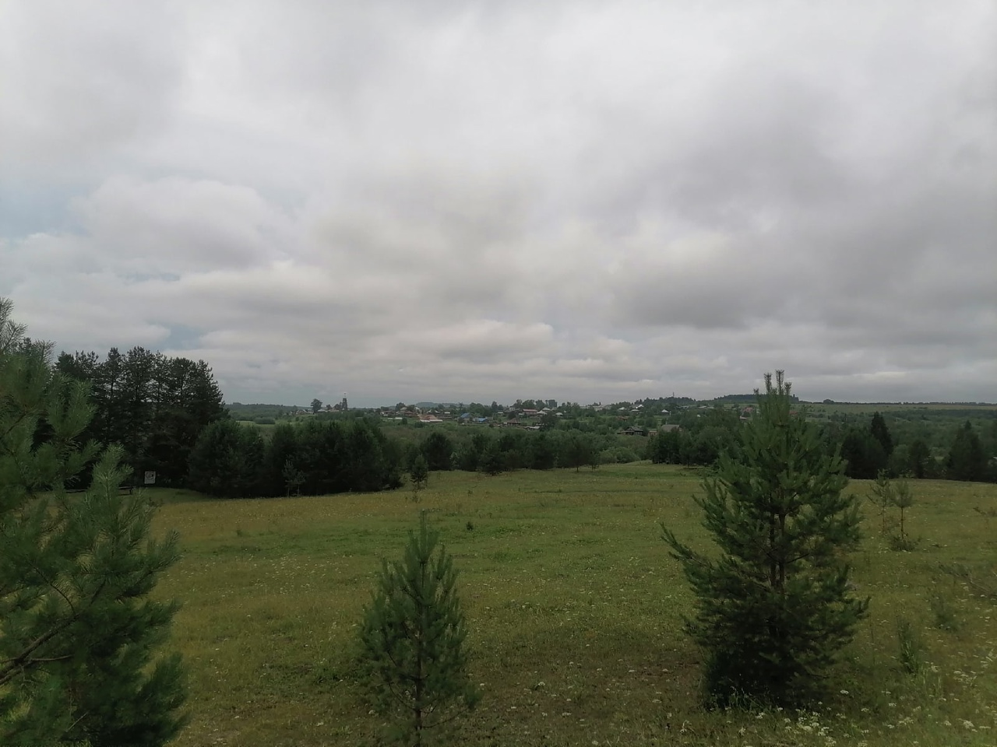
«Наша малая родина село Покча - столица Великопермского государства великого»
Село Покча находится на севере Пермского края, в Чердынском районе. Я очень рада, что мне посчастливилось побывать в гостях в этом чудесном месте.

Slide 2
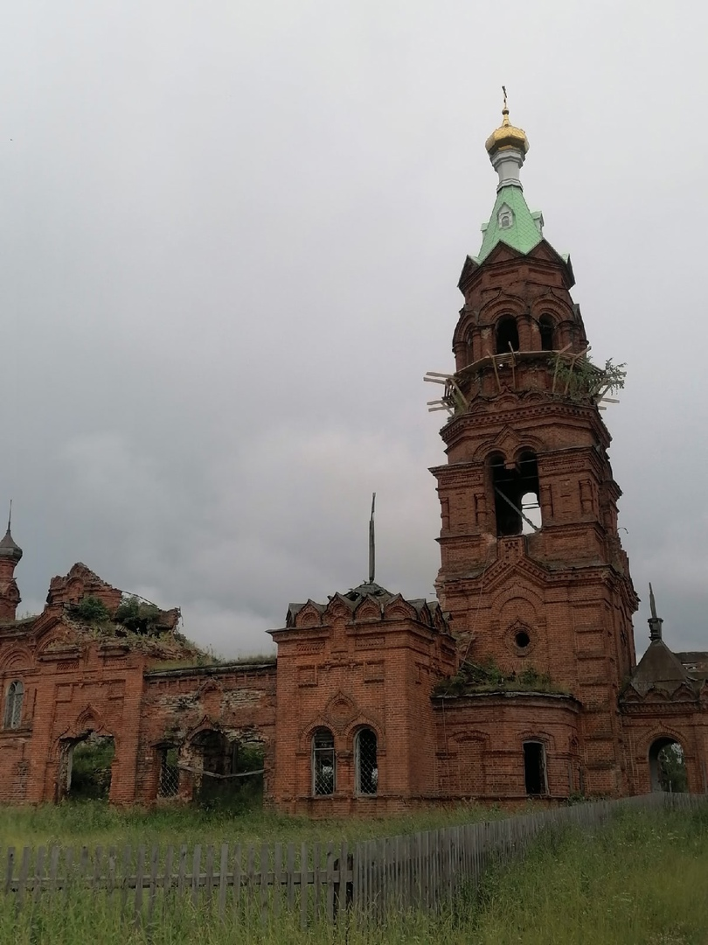
Благовещенская церковь
Несмотря на то, что по заключению экспертов церковь не подлежит восстановлению, местные жители своими силами её реставрируют

Slide 3
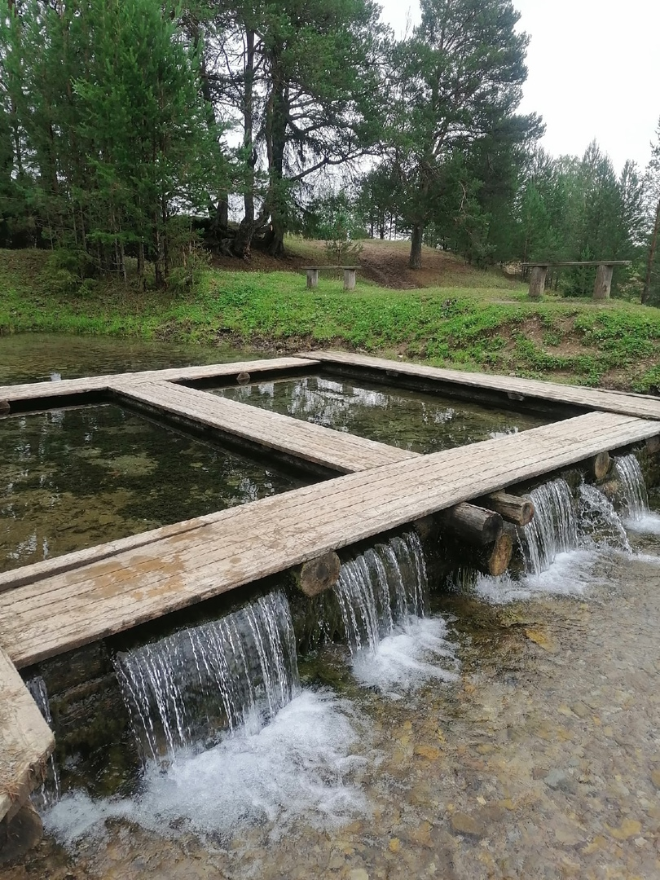
Родник –места силы
Легенда гласит, что на месте нынешнего родника было совершено убийство семьи мельника и после упокоения невинно загубленных душ появились 2 больших и 5 маленьких родничков.

Slide 4
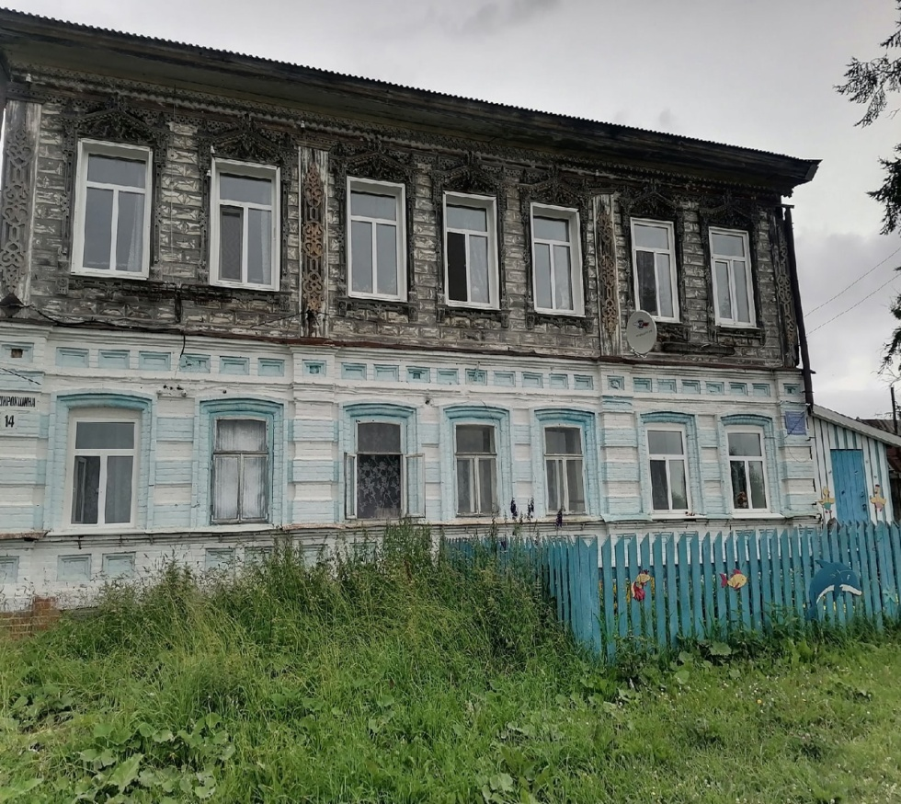
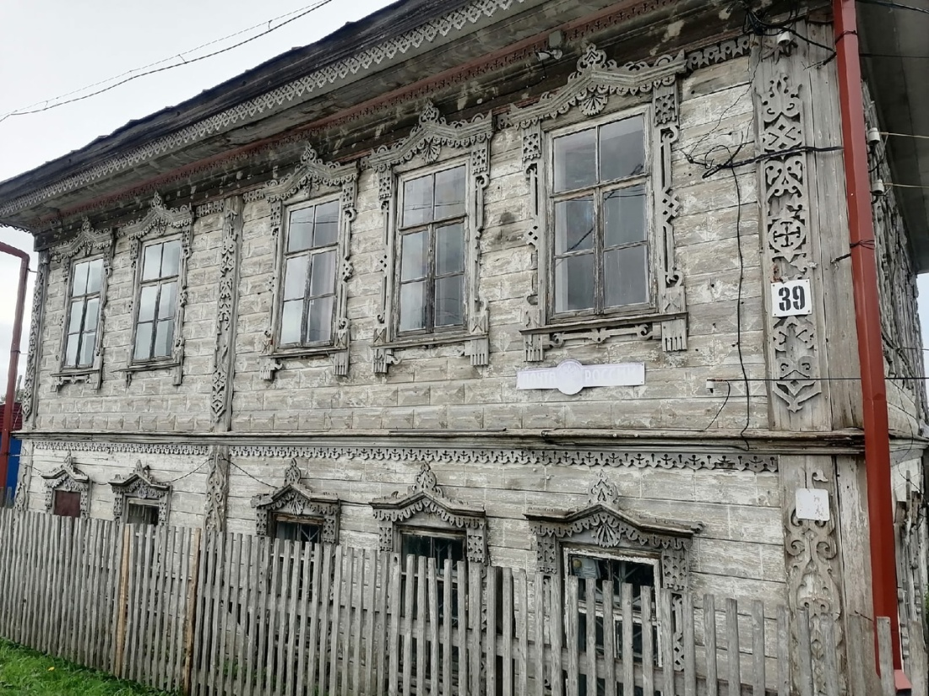
Купеческие дома
Отличительной чертой архитектурного облика села является деревянная резьба, которой украшены дома. Детали украшений- это магические символы, которые защищают жилье от злых духов.
Можно часами ходить по старым улицам Покчи и бесконечно любоваться красотой и изяществом деревянных узоров, восхищаться мудростью и талантом русского народа.

Slide 5
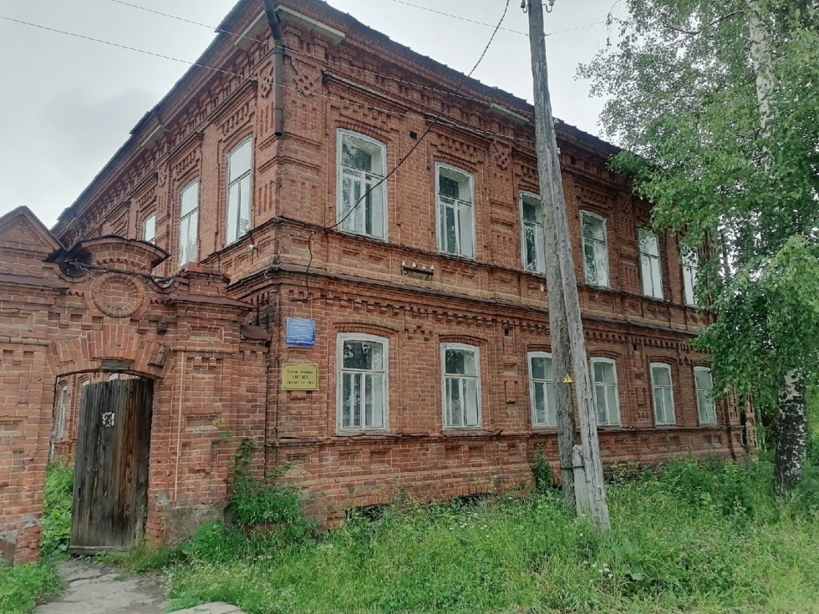
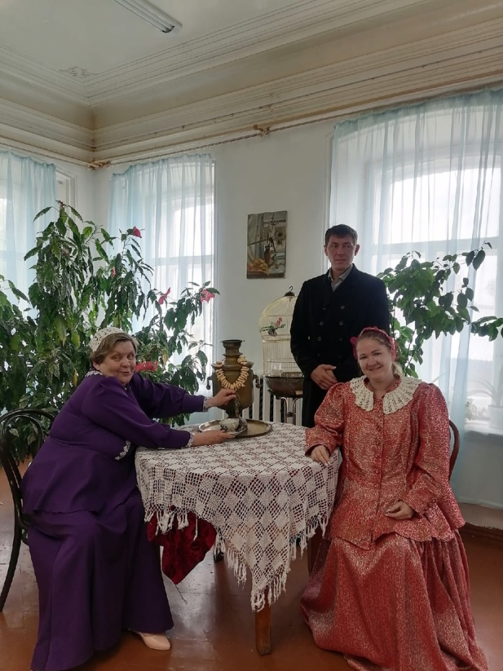
В гостях у купчихи купеческий дом Анастасии Ивановны Сокотовой
В завершении моей поездки я погрузилась в быт купеческого дома столетней давности с чаепитием, играми и танцами этой эпохи.

